Slide 1
Развитие речи детей средней группы Чтение стихотворения З. Александровой «Салют весне» Подготовил воспитатель средней группы №2 Евстратова О.С.

Slide 2
Цель занятия:
Учить детей понимать текст стихотворения, стараться его запомнить;
Воспитывать умение слушать взрослого, сверстника;
Воспитывать интерес к художественной литературе, эмоциональность.

Slide 3
Послушайте внимательно загадку и отгадайте, о каком времени года в ней говориться? Тает снег, ожил лужок. День прибывает, когда это бывает?

Slide 4
Ответьте на вопросы:
Какое сейчас время года?
(весна)
Почему вы так решили?
(весною тает снег, поют птицы, светит
солнце, распускаются листья на деревьях, цветы, становится теплее и т.д.)

Slide 5
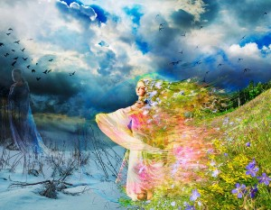
Чтение стихотворения З. Александровой «Салют весне»
Ударил гром двенадцать раз
И замер в стороне.

Slide 6
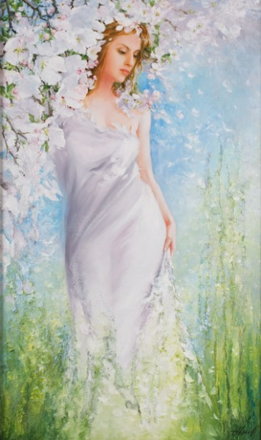
Природа отдала приказ
Салютовать весне.

Slide 7
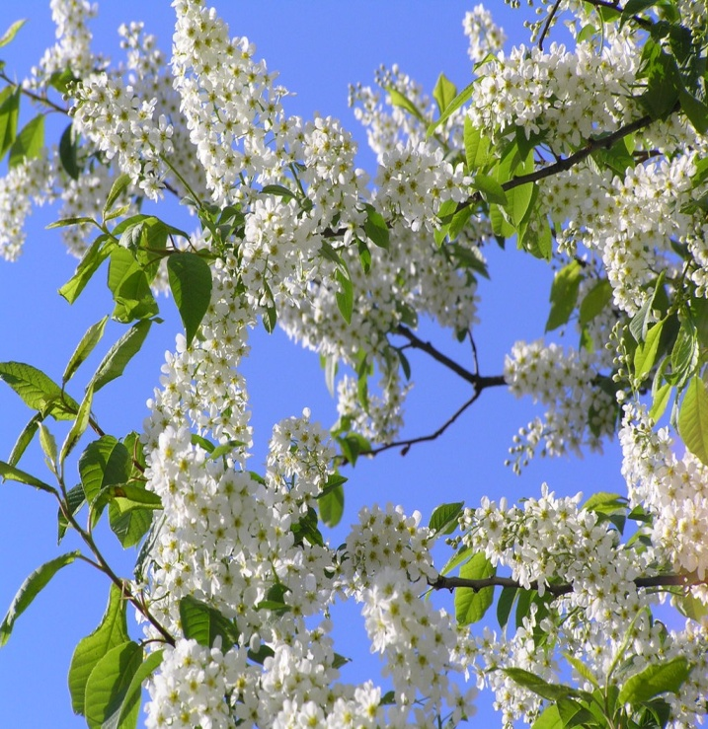
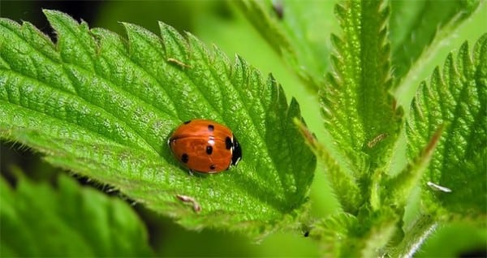
Приказ черёмухе цвести,
Крапиве быть не злой.

Slide 8
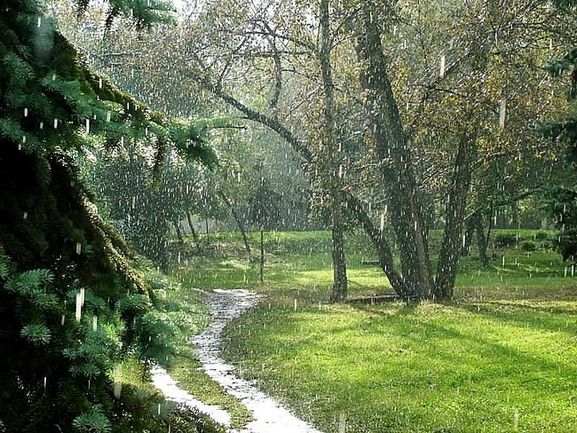
Дождю дорожки подмести
Серебряной метлой.

Slide 9
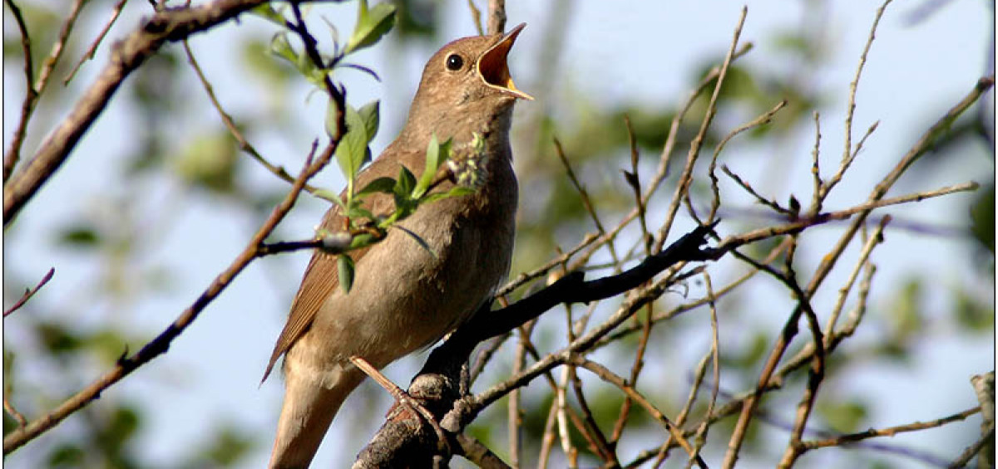
Чтоб каждый кустик был певуч
Всем птицам звонче петь,

Slide 10
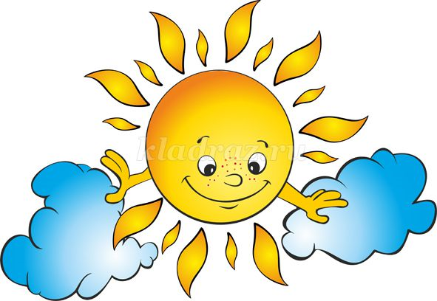
А солнцу выйти из-за туч
И веселее греть.

Slide 11
Физкультминутка
Весенний дождь
Поутру надел на ножки
Дождь хрустальные сапожки.
«Пробегать» пальчиками одной руки по другой (от предплечья к кисти).
Где наступит сапожок –
Там раскроется цветок.
Хлопки ладошками.
От дождя травинки
Расправляют спинки.
Руки на пояс, повороты в стороны.

Slide 12
Прочтение стихотворения ещё раз. (опираясь на картинки)

Slide 13
Ответьте на вопросы:
О чем это стихотворение?
Почему вы думаете, что оно весеннее?
О каких явлениях говориться в стихотворении, которые характеризуют приход весны?
Сколько раз ударил гром?
Какой приказ отдала природа весне?
Что должна делать черемуха?

Slide 14
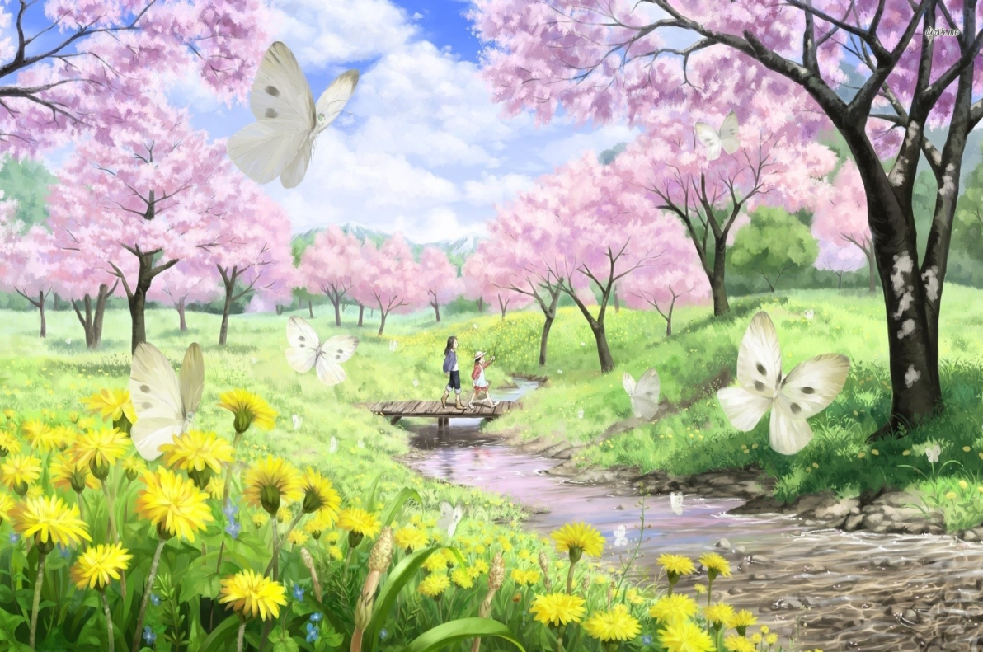
О каком времени года говорили?
Правильно!

Slide 15
МОЛОДЦЫ!!!

